Slide 1


Método científico aplicado
Introducción

Slide 2
El método científico: breve historia
2600 A.C. – En antiguo Egipto se describen métodos quirúrgicos en el llamado Edwin Smith.
Siglo IV A.C. – Grecia antigua, principalmente Aristóteles utiliza el razonamiento inductivo y la experiencia como la fuente del conocimiento.
Siglo VII a XV D.C. – Filósofos musulmanes utilizan la filosofía griega con mayor énfasis en la observación y experimentación.
Siglo XII a XVI D.C. – Ciencia europea, filósofos como Francis Bacon recuperan textos griegos a partir de las traducciones al árabe. Hace énfasis en la experimentación y sostiene que si se controlan las condiciones de la misma manera deben llegar al mismo resultado.

Slide 3
El método científico: breve historia
Siglo XVI a XVIII D.C. – Revolución científica, puede marcarse el inicio en 1453 con la publicación de los trabajos de Galileo que retaba el conocimiento de los griegos (Ptolomeo y Aristóteles). El uso extendido de la imprenta permite la comunicación del conocimiento adquirido en distintos campos (medicina, biología, física).
Humanismo y Emprirismo – La experiencia acumulada de filósofos de los siglos pasados llevaron a sentar las bases del método científico.

Slide 4
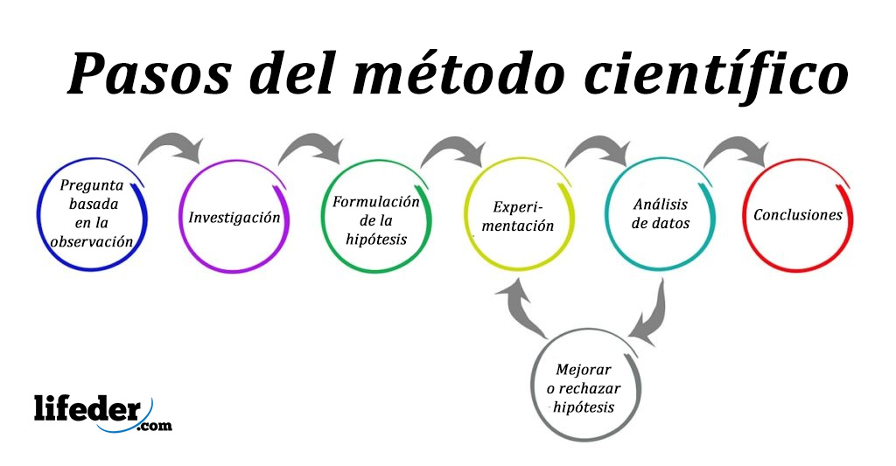
El método científico
El método científico es un proceso mental que ha impulsado el avance de las ciencias (naturales y sociales).
Se habla de un método, pero se trata más de un proceso mental y una visión de la vida diaria.
Normalmente se habla de él como un proceso y se representa como un diagrama de flujo,
Es de carácter iterativo, es decir no hay una sola respuesta para nuestra pregunta.

Slide 5
El método científico - Observación
Es el punto de partida para el método científico
Se utilizan todos los sentidos, no solo la vista (por ejemplo el ruido en el motor de un automóvil, el olor a quemado en una instalación eléctrica).
La observación tiene como finalidad traer información a nosotros.
La información obtenida en la observación detona preguntas que quisiéramos responder.
¿Puede describir una observación y un par de preguntas que detonen debido a esta observación?

Slide 6
El método científico - Observación
Durante la observación utilizamos más el método inductivo.
En el método inductivo partimos de lo particular (observación) a lo general.
Se necesita partir de la experiencia para de ahí generalizar a todos los demás casos.
Permite elaborar hipótesis con base en la inducción presentada.
Por ejemplo, de mi observación de que una manzana cae del árbol puedo inducir que todos los objetos tenderán a caer al suelo. Más tarde debo de formular una hipótesis que explique por qué.
¿Puedes dar un ejemplo de una inducción que hayas hecho en tu vida diaria? – no necesita ser correcta.

Slide 7
El método científico - Observación
La observación por sí misma no contribuye al conocimiento. Puedo observar un hecho y que no me afecte.
Es cuando hago una pregunta (el problema a resolver) basada en esa observación cuando voy camino a generar conocimiento.
Por ejemplo: Llevo semanas escuchando un ruido en el automóvil, un ruido que antes no tenía, cuando me pregunto ¿Qué causará ese ruido? Es que estoy enfocado a generar conocimiento
Una vez que se plantea el problema la observación también ayuda a encontrar la solución.
¿Puedes pensar en un problema o pregunta que haya sido detonada por la observación que has hecho?

Slide 8
El método científico – Investigación
Una vez que tenemos la pregunta que queremos resolver, debemos hacer una investigación del conocimiento existente.
El método científico busca construir sobre el conocimiento generado anteriormente.
Esta investigación también permite conocer lo que el día de hoy es explicado por el conocimiento científico.
Durante esta investigación se utiliza más comúnmente el método deductivo.
Deductivo parte de lo general (una teoría establecida) a lo particular y por lo tanto requiere de una teoría existente.
¿Puedes pensar en un ejemplo de conocimiento deductivo?

Slide 9
El método científico – Elaboración de hipótesis
Con base en los pasos anteriores elaboramos una explicación que permita responder a la pregunta que fue generada por la observación.
Esta explicación que no sabemos si es verdadera o no, la llamamos hipótesis.
Del griego hypothesis = “afirmación, conjetura, proposición”.
La hipótesis es una proposición que aún no ha sido corroborada y a partir de la cual se puede desarrollar una investigación.
La hipótesis debe ser una observación comprobable. Si no podemos comprobarla no sabremos si la hipótesis puede explicar la observación o no.

Slide 10
El método científico – Elaboración de hipótesis
Hay algunas características que debe cumplir la hipótesis (además de ser comprobable):
No debe producir o contener problemas lógicos.
Debe corresponder con las observaciones de la realidad.
Provee explicación al fenómeno o problema que estamos investigando.
Debe de poder explicar otros fenómenos relacionados.
Es precisa semánticamente, es decir que permite a todos entenderla y por lo tanto repetir los experimentos que se deban hacer.
Genera un nuevo conocimiento.
Debe considerar el conocimiento actual es decir que construye lo que hoy.
Un ejemplo de hipótesis para la caída de la manzana es que el color de la manzana determina si esta va a caer a tierra o no.

Slide 11
El método científico – Experimentación
Ya que se planteó una hipótesis, se diseña un experimento que permita probar si la hipótesis es válida o no. Es decir si explica el problema o pregunta planteados por la observación e investigación.
El experimento debe ser reproducible de tal modo que otro con la misma duda pueda verificar que las conclusiones a las que llegamos son correctas.
En el ejemplo de la hipótesis anterior podríamos colgar manzanas de todos los colores posibles y verificar si hay algún color que no haga que la manzana caiga. Como no lo encontraremos podremos decir que esa hipótesis es falsa.
El que descubramos que una hipótesis es falsa, no es un fracaso, nos indica que esa explicación en realidad NO es tal y no debemos considerarla

Slide 12
El método científico – Análisis de datos
La experimentación arrojará datos o información, en sí los datos no nos dirán si la hipótesis es cierta o falsa.
Es el análisis de estos datos lo que nos dirá si debemos aceptar o rechazar la hipótesis.
El experimento puede ser una sola prueba o una serie de pruebas con repeticiones para tener mejor entendimiento. En este caso deberemos emplear técnicas de estadística inferencial.
Los datos que se generan son importantes y por lo tanto debe tenerse cuidado en no alterarlos o modificarlos para satisfacer nuestra hipótesis, como vimos anteriormente el declarar una hipótesis falsa también ayuda al avance del conocimiento.

Slide 13
El método científico – Aceptación o rechazo de la hipótesis
Aquí inicia el proceso iterativo (es decir repetitivo).
Si la hipótesis se rechaza debemos regresar a plantear una nueva en base a:
Lo que ya hemos aprendido y
el resultado del experimento.
Este proceso puede ser tan largo o corto como se decida.
Hay ocasiones en que el ciclo hipótesis-experimentos pueden llevar años antes de dar frutos.
Puede también encontrarse una hipótesis que explique razonablemente bien el problema, con eso se concluye el proceso y el conocimiento generado pasa a ser parte del conocimiento aceptado.

Slide 14
El método científico – Conclusión
La conclusión del método puede ser en tres sentidos:
Se acepta la hipótesis y el conocimiento generado es parte del conocimiento aceptado (ciencia).
Se rechaza la hipótesis y se decide seguir iterando.
Se cancela la búsqueda, regularmente de forma temporal, hasta tener las condiciones o tecnología para probar nuevamente o bien se espera para tener nuevos datos para formular una hipótesis más completa.

Slide 15
Ejemplo de un experimento complejo
Aristóteles sostenía que al dejar caer dos cuerpos de diferente masa desde una misma altura el más pesado llegaría al suelo primero. Esto coincide con nuestra experiencia (lo que podemos observar).
Sin embargo, Galileo al proponer su teoría del movimiento observa que el término de la masa no debería influir en la velocidad del objeto, su hipótesis era que había otro efecto que hacía que los objetos cayeran con distinta velocidad: la resistencia del aire al movimiento del cuerpo.
En su época no podía hacer un experimento para probar su teoría (utilizó elementos matemáticos).
En este video puedes ver cómo, con la tecnología moderna, se prueba que Galileo tenía razón.

Slide 16
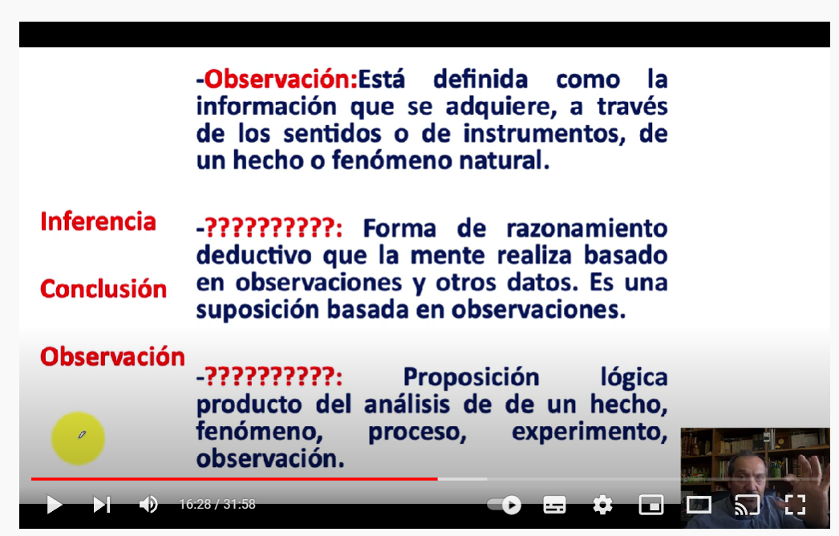
Experimentos – para los reactivos

